Slide 1
项目六 电子商务物流成本
管理
知识目标
1.了解电子商务物流服务的含义及内容。
2.了解电子商务物流服务增值性服务的内容。
3.熟悉物流服务成本管理的作用。
4.了解物流服务绩效评价的意义。
能力目标
1.掌握物流成本管理的影响因素。
2.理解物流成本管理的测算方法。
3.掌握物流绩效评价的方法和指标体系。

Slide 2
任务二 电子商务物流成本核算
目录
1
一、电子商务物流成本核算的目的及原则
2
二、电子商务物流成本核算的模式及方法

Slide 3
一、电子商务物流成本核算的目的及原则
/01
（一）电子商务下物流成本核算的目的
根据《企业物流成本构成与计算》（ GBIT20523—2006）的规定，物流成本主要以物流成本项目、物流范围和物流成本支付形态三个方面为核算对象。
物流成本核算的目的是要促进企业加强物流管理，提高管理水平，创新物流技术，提高物流效益。

Slide 4
一、电子商务物流成本核算的目的及原则
具体地说，物流成本核算的目的可以体现在以下几个方面。
（1）通过对企业物流成本的全面核算，了解企业物流成本的大小，提高企业内部对物流重要性的认识。
（2）通过对某一具体物流活动的成本核算，发现物流活动中存在的问题，为改善物流运营提供决策依据。
（3）通过对某一成本项目的核算，确定本期物流成本与上年同期物流成本的差异，查明成本超降的原因。
（4）通过对不同的物流部门组织核算，了解各物流部门的物流成本，评估各物流部门的绩效。
（5）通过对每个客户物流成本的分解核算，为物流服务收费水平的制定烈及有效的客户管理提供决策依据。
（6）通过对某一物流设备或机械（如单台运输卡车）的成本核算，了解其消耗情况，寻求提高设备效率、降低物流成本的途径。
（7）按照物流成本计算的口径核算本期物流实际成本，评价物流成本预算的执行情况。

Slide 5


一、电子商务物流成本核算的目的及原则
（二）电子商务下物流成本核算的原则
物流成本核算所遵循的一般原则主要有以下几个：
1.合法性原则
2.客观性原则
3.相关性原则
4.分期核算原则
5.权责发生制原则
6.世纪成本计价原则
7.一致性原则
8.重要性原则

Slide 6
二、电子商务物流成本核算的模式及方法
/02
（一）电子商务物流成本核算的模式
1.会计模式
2.统计模式
3.会计与统计结合模式

Slide 7
二、电子商务物流成本核算的模式及方法
（二）电子商务下物流成本核算的方法
物流成本核算方法是指将与成本核算对象相关的费用归集并分配至该成本核算对象的具体方法。物流成本核算方法主要有以下几种。
1.按功能核算物流成本
2．按支付形态核算物流成本
3.按适用对象核算物流成本
（1）按支店或营业所核算物流成本
（2）按客户核算物流成本的方法
（3）按商品核算物流成本

Slide 8
二、电子商务物流成本核算的模式及方法
4.采用作业成本法核算物流成本
作业成本法（ Activity-based Costing，ABC），是一种以作业（活动）为基准的成本核算方法。其操作步骤有如下几个。
（1）界定企业物流系统中涉及的各个作业。
（2）确认企业物流系统中涉及的资源。
（3）确认资源动因，将资源分配到作业。
（4）确认成本动因，将作业成本分配到产品或服务中。

Slide 9
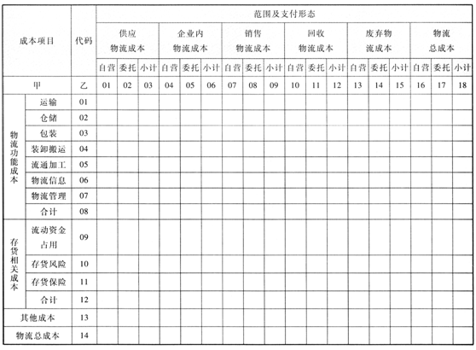
二、电子商务物流成本核算的模式及方法
（三）电子商务物流成本核算表
物流成本的核算以物流成本项目、物流范围和物流成本支付形态作为核算对象，将10项物流功能成本项目（二级账户）按照发生的范围各自细分为供应、企业内、销售、回收和废弃物5种物流成本（三级账户），并分别核算自营和委托物流成本，组成企业物流成本主表。

Slide 10
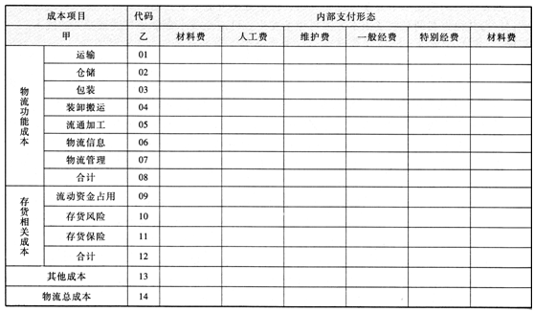
二、电子商务物流成本核算的模式及方法
将10项物流功能成本项目中自营物流发生的材料费、人工费、维护费、一般经费和特别经费分别核算（专栏），则组成企业自营物流支付形态。

Slide 11
Thanks.

